Slide 1


Analisis Variabel Asuransi Kesehatan dengan Metode Probabilitas
Probability Course - Sekolah Data Pacmann
pacmann.io
© 2022 – Pacmann AI

Slide 2
Introduction
Notes:
Transisi antar outline

Slide 3
Introduction
Asuransi kesehatan adalah salah satu hal yang patut diperhatikan karena bersangkutan dengan kebutuhan perencanaan masa depan. Pengguna asuransi kesehatan diwajibkan untuk membayar premi kepada pihak perusahaan asuransi.
Premi tersebut diolah oleh perusahaan asuransi untuk membayarkan tagihan kesehatan pengguna yang tertanggung. Penentuan nilai premi menjadi tantangan tersendiri bagi pihak asuransi mengingat ada banyak faktor yang dapat mempengaruhi & meningkatkan profil resiko pengguna.
Menggunakan metode peluang untuk menganalisis kemungkinan profil risiko memengaruhi nilai tagihan yang perlu dibayarkan.

Slide 4
Dataset
Notes:
Transisi antar outline

Slide 5
Dataset
Dataset yang disediakan adalah data tagihan kesehatan personal. Data ini memiliki 7 variable dengan variable charges menunjukkan besaran tagihan kesehatan.
● age: Age of primary beneficiary
● sex: Insurance contractor gender, female, male
● bmi : Body mass index, providing an understanding of body, weights that are relatively high or ow relative to height, objective index of body weight (kg/m2) using the ratio of height to weight, ideally 18.5 to 24.9
● children: Number of children covered by health insurance / Number of dependents
● smoker
Smoking
● region
The beneficiary's residential area in the US, northeast, southeast, southwest, northwest.
● charges
Individual medical costs billed by health insurance

Slide 6
Analisa Descriptive Statistic

Slide 7
Berapa rata-rata umur Tertanggung?
Berapa rata-rata BMI Tertanggung?
Berapa standar deviasi BMI Tertanggung?
Berapa nilai BMI tertinggi perokok?
Berapa nilai BMI tertinggi non perokok?
Apakah standar deviasi BMI perokok dan non perokok sama?

Slide 8
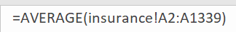
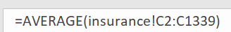
Nilai Rata-Rata
1. Mencari rata-rata umur Tertanggung
Result
Rata-rata umur Tertanggung adalah 39 Tahun.
2. Mencari rata-rata BMI Tertanggung
Result:
Rata-rata BMI Tertanggung adalah 30.66

Slide 9
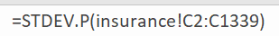
Standar Deviasi
3. Mencari standar deviasi dari BMI
Result
Standar deviasi dari BMI adalah 6.095

Slide 10
Max
3. Mencari nilai BMI tertinggi perokok
Result:
BMI tertinggi perokok adalah 52.58
4. Mencari nilai BMI tertinggi non perokok
Result:
BMI tertinggi non perokok adalah 53.13

Slide 11
Nilai Rata-Rata
3. Mencari rata-rata BMI dari Tertanggung yang merokok
Result:
Rata-rata BMI Tertanggung yang merokok adalah 30.71
4. Mencari rata-rata BMI dari Tertanggung yang tidak merokok
Result:
Rata-rata BMI Tertanggung yang tidak merokok adalah 30.65

Slide 12
Standar Deviasi
3. Mencari standar deviasi dari BMI dari Tertanggung yang merokok
Result
Standar deviasi dari BMI Tertanggung yang merokok adalah 6.31
4. Mencari standar deviasi dari BMI dari Tertanggung yang tidak merokok
Result
Standar deviasi dari BMI Tertanggung yang tidak merokok adalah 6.04

Slide 13
Analisis
Berdasarkan dataset yang digunakan, didapatkan rata-rata Tertanggung berusia 39 tahun. Rata-rata nilai BMI berada pada 30.66. Standar deviasi pada nilai 6.09, yang berarti data kurang bervariasi karena nilainya masih lebih kecil dari mean. Artinya, rata-rata nilai BMI pada dataset tersebut berkisar pada 24.57-36.75, yakni rata-rata tertanggung adalah overweight dan obesitas.
Nilai BMI paling tinggi jatuh pada Tertanggung yang tidak merokok.
Rata-rata nilai BMI pada Tertanggung yang merokok adalah pada nilai 30,71. Sementara rata-rata nilai BMI pada Tertanggung yang tidak merokok adalah 30,65
Standar deviasi perokok dan non-perokok hanya berbeda seidkit, dimana perokok berada pada nilai 6,31 dan non perokok pada 6.04. Artinya, rata-rata nilai BMI pada perokok berkisar 24,4– 37,02 dan rata-rata nilai BMI pada non perokok berkisar 24,61 hingga 36,69.
Maka dilihat bahwa tidak ada perbedaan yang signifikan antara BMI perokok maupun non perokok. Rata-rata orang dalam dataset tersebut umumnya berada pada rentang obesitas baik merokok ataupun tidak. BMI perokok hanya slightly lebih tinggi.

Slide 14
Analisis Variabel Kategorik

Slide 15
Bagaimana proporsi Tertanggung di setiap wilayah?
Berapa proporsi perokok dan non perokok?
Berapa proporsi perokok di setiap wilayah atas seluruh Tertanggung?
Berapa peluang Tertanggung adalah laki-laki diketahui perokok?
Berapa peluang Tertanggung adalah perempuan diketahui perokok?
Mana yang lebih tinggi, peluang Tertanggung adalah laki-laki diketahui perokok, atau peluang Tertanggung perempuan diketahui perokok?
Bagaimana distribusi tagihan Kesehatan di setiap wilayah?

Slide 16
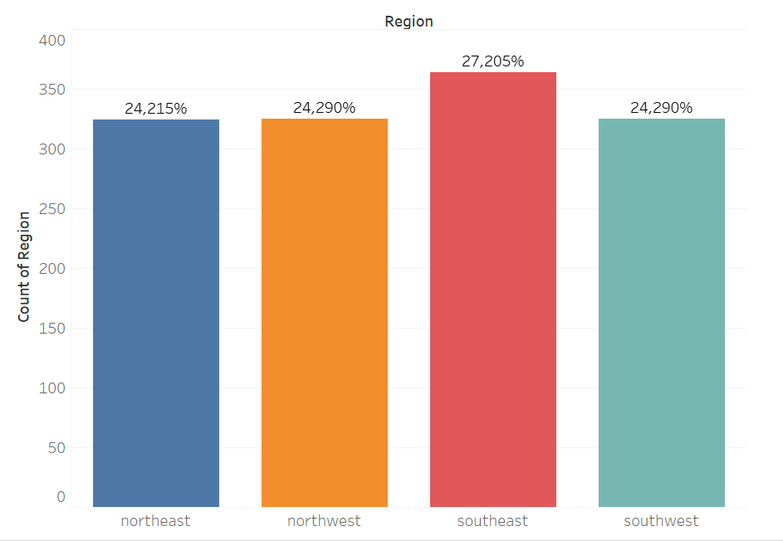
Proporsi tertanggung di setiap wilayah

Slide 17
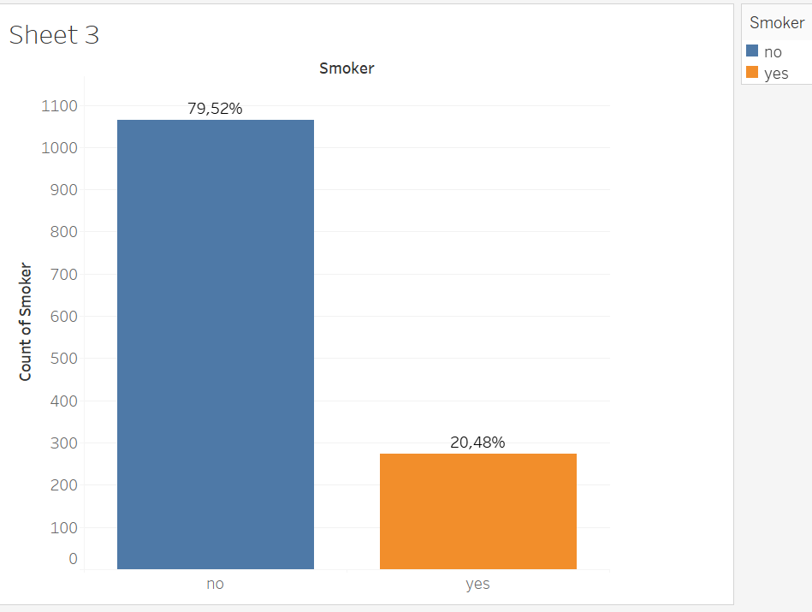
Proporsi perokok dan non perokok

Slide 18
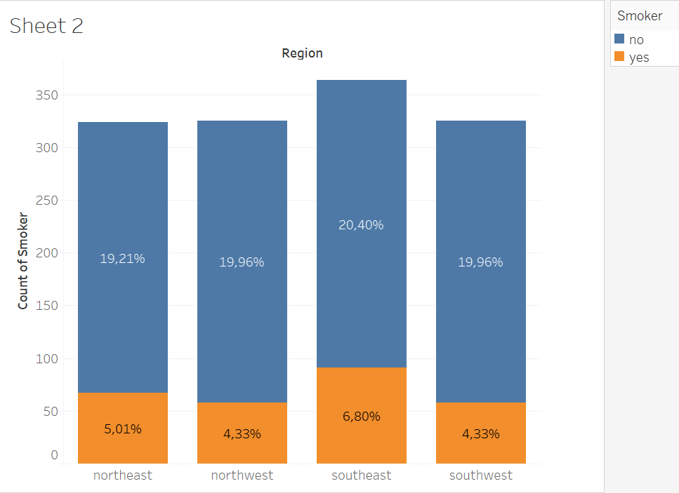
Proporsi perokok di setiap wilayah

Slide 19
Peluang
Peluang seseorang tersebut adalah perempuan diketahui dia perokok
Result
Peluang seseorang tersebut adalah perempuan diketahui perokok adalah 0.419
Peluang seseorang tersebut adalah laki-laki diketahui dia perokok
Result
Peluang seseorang tersebut adalah laki-laki diketahui perokok adalah 0.58

Slide 20
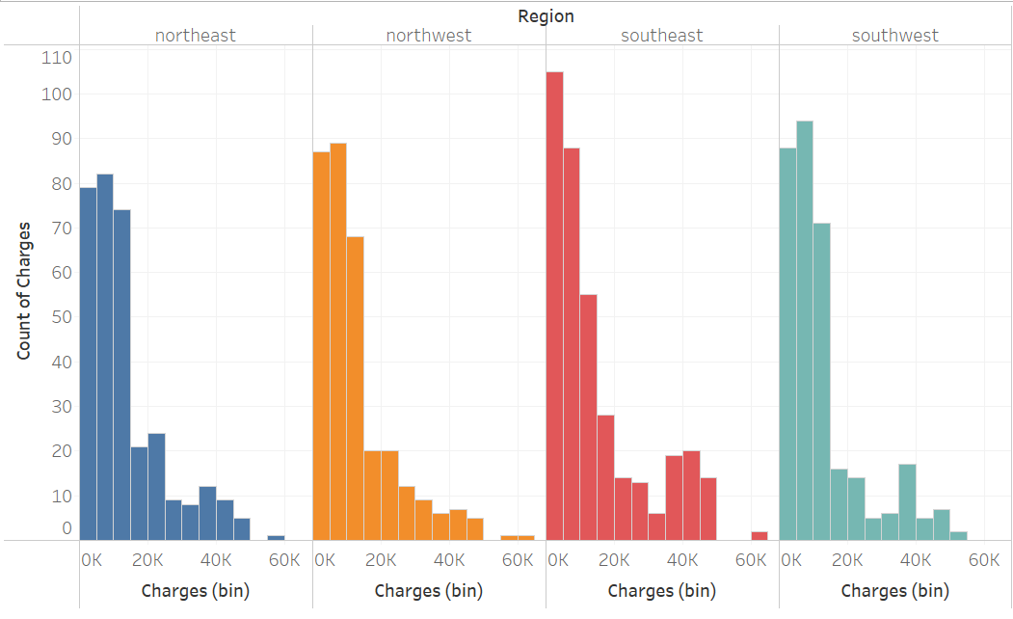
Distribusi tagihan kesehatan di tiap wilayah

Slide 21
Analisis
Tertanggung tersebar hampir sama rata di setiap wilayah dengan proporsi 24-25%, dengan mayoritas Tertanggung adalah non perokok dengan nilai proporsi 79.52%. Perokok hanya mengisi proporsi sebesar 20.48%. Proporsi tertanggung yang perokok paling tinggi berada di wilayah Southeast dengan proporsi 6.8% dari total seluruh tertanggung.
Peluang seseorang laki-laki diketahui perokok berada di nilai 0.58 dan peluang seseorang perempuan diketahui perokok pada nilai 0.419. Artinya, peluang seseorang laki-laki diketahui perokok lebih tinggi dari perempuan.
Dari setiap wilayah, distribusi tagihannya adalah positive-skewed distribution. Artinya, setiap wilayah cenderung memiliki frekuensi tagihan kesehatan rendah yang lebih banyak daripada tagihan kesehatan tinggi.
Dari total 1338 Tertanggung, proporsi Tertanggung dengan profil risiko perokok berada di nilai 278 – 279 orang. Ekspektasi populasi perokok adalah laki-laki adalah 161-162 orang, yakni lebih sedikit dari nilai tengah jumlah orang dengan profil risiko perokok. Kemungkinan, dari 6.8% perokok di wilayah Southeast, 52-53 orangnya adalah laki-laki. Maka dapat diasumsikan populasi perokok didominasi oleh laki-laki.

Slide 22
Analisis Variabel Kontinu

Slide 23
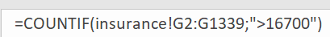
Peluang tagihan >16700 diketahui perokok
Cari jumlah tagihan di atas 16700 & perokok
Hasil: 254
Cari jumlah perokok
‘
Hasil: 274
Peluang tagihan di atas 16700 diketahui perokok
=254/274
= 0.93

Slide 24
Peluang perokok BMI >25 mendapatkan tagihan >16700
Cari jumlah tagihan di atas 16700, dengan status perokok & bmi >25
Hasil: 215
Cari jumlah perokok & bmi >25
Hasil: 219
Peluang tagihan >16700 diketahui perokok & bmi>25
=215/219
= 0.98

Slide 25
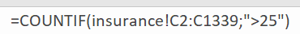
Peluang BMI > 25 mendapatkan tagihan kesehatan >16700
Cari jumlah tagihan di atas 16700, dengan status bmi >25
Hasil = 283
Cari jumlah bmi > 25
Hasil = 1091
Peluang tagihan > 16700 diketahui bmi>25
=283/1091
= 0.26

Slide 26
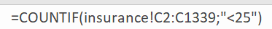
Peluang BMI < 25 mendapatkan tagihan kesehatan >16700
Cari jumlah tagihan >16700, dengan status bmi <25
Hasil = 51
Cari jumlah bmi < 25
Hasil = 245
Peluang tagihan di atas 16700 diketahui bmi<25
=51/245
= 0.208

Slide 27
Peluang perokok BMI > 25 mendapatkan tagihan kesehatan >16700
Cari jumlah tagihan>16700, dengan status bmi >25 & perokok
Hasil = 215
Cari jumlah bmi >25 & perokok
Hasil = 219
Peluang tagihan >16700 diketahui bmi>25 & perokok
=215/219
= 0.98

Slide 28
Peluang non perokok BMI > 25 mendapatkan tagihan kesehatan >16700
Cari jumlah tagihan >16700, dengan status bmi >25 & non perokok
Hasil = 68
Cari jumlah bmi >25 & non perokok
Hasil = 872
Peluang tagihan >16700 diketahui bmi>25 & non perokok
=68/872
= 0.08

Slide 29
Analisis
Seseorang lebih mungkin untuk mendapatkan tagihan >16700 jika memiliki risiko perokok. Namun, lebih tinggi lagi peluang seseorang perokok dan memiliki berat badan non-ideal untuk mendapatkan tagihan kesehatan >16700.
Peluang seseorang dengan berat badan non-ideal memiliki tagihan >16700 lebih tinggi dibandingkan dengan seseorang dengan bmi ideal.
Seseorang perokok dengan berat badan non ideal lebih mungkin mendapatkan tagihan >16700 dibandingkan dengan seseorang non perokok dengan berat badan non-ideal.
Maka dapat dikatakan profil risiko perokok dan berat badan non ideal memiliki kecenderungan nilai tagihan yang lebih tinggi jika dibandingkan profil risiko non perokok dan berat badan non ideal.

Slide 30
Analisis Korelasi Variabel

Slide 31
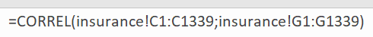
Correlation
1. Korelasi BMI dengan charges
Result = 0.2
Little correlation (if any)
2. Korelasi umur & charges
Result = 0.3
Low correlation
3. Korelasi BMI & umur
Result = 0.11
Little correlation (if any)

Slide 32
Analisis
BMI tidak memiliki korelasi yang cukup kuat dengan nilai tagihan
Dengan nilai korelasi masih positif, maka diasumsikan naiknya BMI akan menyebabkan tagihan lebih tinggi. Namun dengan nilai korelasi 0.2 tidak menjadikan korelasi yang cukup kuat (bahkan nyaris tidak ada) antara BMI dengan nilai tagihan.
Umur memiliki korelasi yang lemah dengan nilai tagihan
Dengan nilai korelasi masih positif, maka diasumsikan naiknya umur akan menyebabkan tagihan lebih tinggi. Dengan nilai korelasi 0.3, dapat diasumsikan semakin bertambahnya umur akan menyebabkan naiknya nilai tagihan.
BMI tidak memiliki korelasi yang cukup kuat dengan umur
Dengan nilai korelasi masih positif, maka diasumsikan naiknya BMI akan menyebabkan tagihan lebih tinggi. Namun dengan nilai korelasi 0.2 tidak menjadikan korelasi yang cukup kuat (bahkan nyaris tidak ada) antara BMI dengan nilai tagihan.

Slide 33
Hypothesis Testing

Slide 34
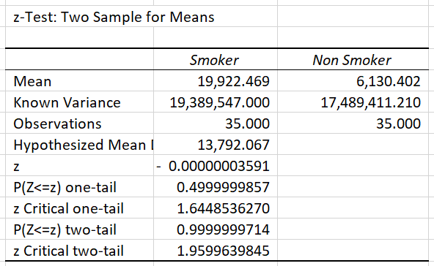
Tagihan kesehatan perokok > Tagihan kesehatan non-perokok
Ho = tagihan Kesehatan perokok > tagihan Kesehatan non perokok
H1 = tagihan Kesehatan perokok < tagihan Kesehatan non perokok
35 sample, menggunakan z testing
Tingkat confidence 0.05
Karena menolak hipotesis null dengan hipotesis alternative lebih rendah, menggunakan lower tail
Menolak Ho jika hasil uji statistik < -1,645
Result:
Hasil uji statistic -0,00000000003591
Lebih besar dari -1,645
Maka Hipotesis Null diterima

Slide 35
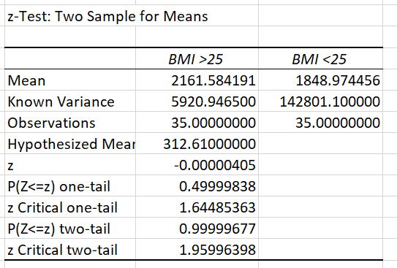
Tagihan kesehatan BMI > 25 > tagihan kesehatan BMI < 25
Ho = tagihan Kesehatan BMI >25 > tagihan Kesehatan BMI <25
H1 = tagihan Kesehatan BMI >25 < tagihan Kesehatan BMI <25
35 sample, menggunakan z testing
Tingkat confidence 0.05
Karena menolak hipotesis null dengan hipotesis alternative lebih rendah, menggunakan lower tail
Menolak Ho jika hasil uji statistik < -1,645
Result:
Hasil uji statistic -0,0000000000405
Lebih besar dari -1,645
Maka Hipotesis Null diterima

Slide 36
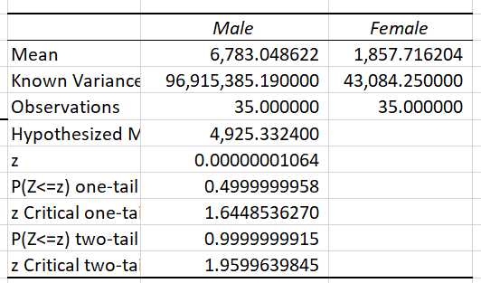
Tagihan kesehatan laki-laki > tagihan kesehatan perempuan
Ho = tagihan Kesehatan laki-laki > tagihan Kesehatan perempuan
H1 = tagihan Kesehatan laki-laki < tagihan Kesehatan perempuan
35 sample, menggunakan z testing
Tingkat confidence 0.05
Karena menolak hipotesis null dengan hipotesis alternative lebih rendah, menggunakan lower tail
Menolak Ho jika hasil uji statistik < -1,645
Result:
Hasil uji statistic 0,000000001064
Lebih besar Dari -1,645
Maka Hipotesis Null diterima

Slide 37
Conclusion
Notes:
Transisi antar outline

Slide 38
Conclusion
Hasil uji hipotesis menerima hipotesis bahwa tagihan kesehatan seseorang dengan profil risiko perokok dan berat badan di atas ideal lebih tinggi daripada tagihan Kesehatan seseorang dengan profil risiko non perokok dan berat badan ideal. Hal ini sesuai dengan asumsi menggunakan metode probabilitas pada analisis variable, bahwa profil risiko perokok dan berat badan memiliki peluang tagihan Kesehatan yang lebih tinggi.
Kemungkinan seseorang memiliki gender laki-laki diketahui perokok lebih tinggi dari kemungkinan seseorang memiliki gender perempuan, maka menyambung poin pertama, hal ini juga didukung dengan hasil uji hipotesis bahwa laki-laki memiliki tagihan lebih tinggi daripada tagihan perempuan.
Dapat disimpulkan kemungkinan besar pemilik tagihan di range >16700 adalah laki-laki, perokok, dengan berat badan non-ideal.

Slide 39
Notes
Pemahaman mengenai persebaran data dan variable kontinu
Pengujian hipotesis

Slide 40
Reference
https://www.andrews.edu/~calkins/math/edrm611/edrm05.htm
https://www.cdc.gov/healthyweight/assessing/bmi/adult_bmi/index.html#Used

